Slide 1

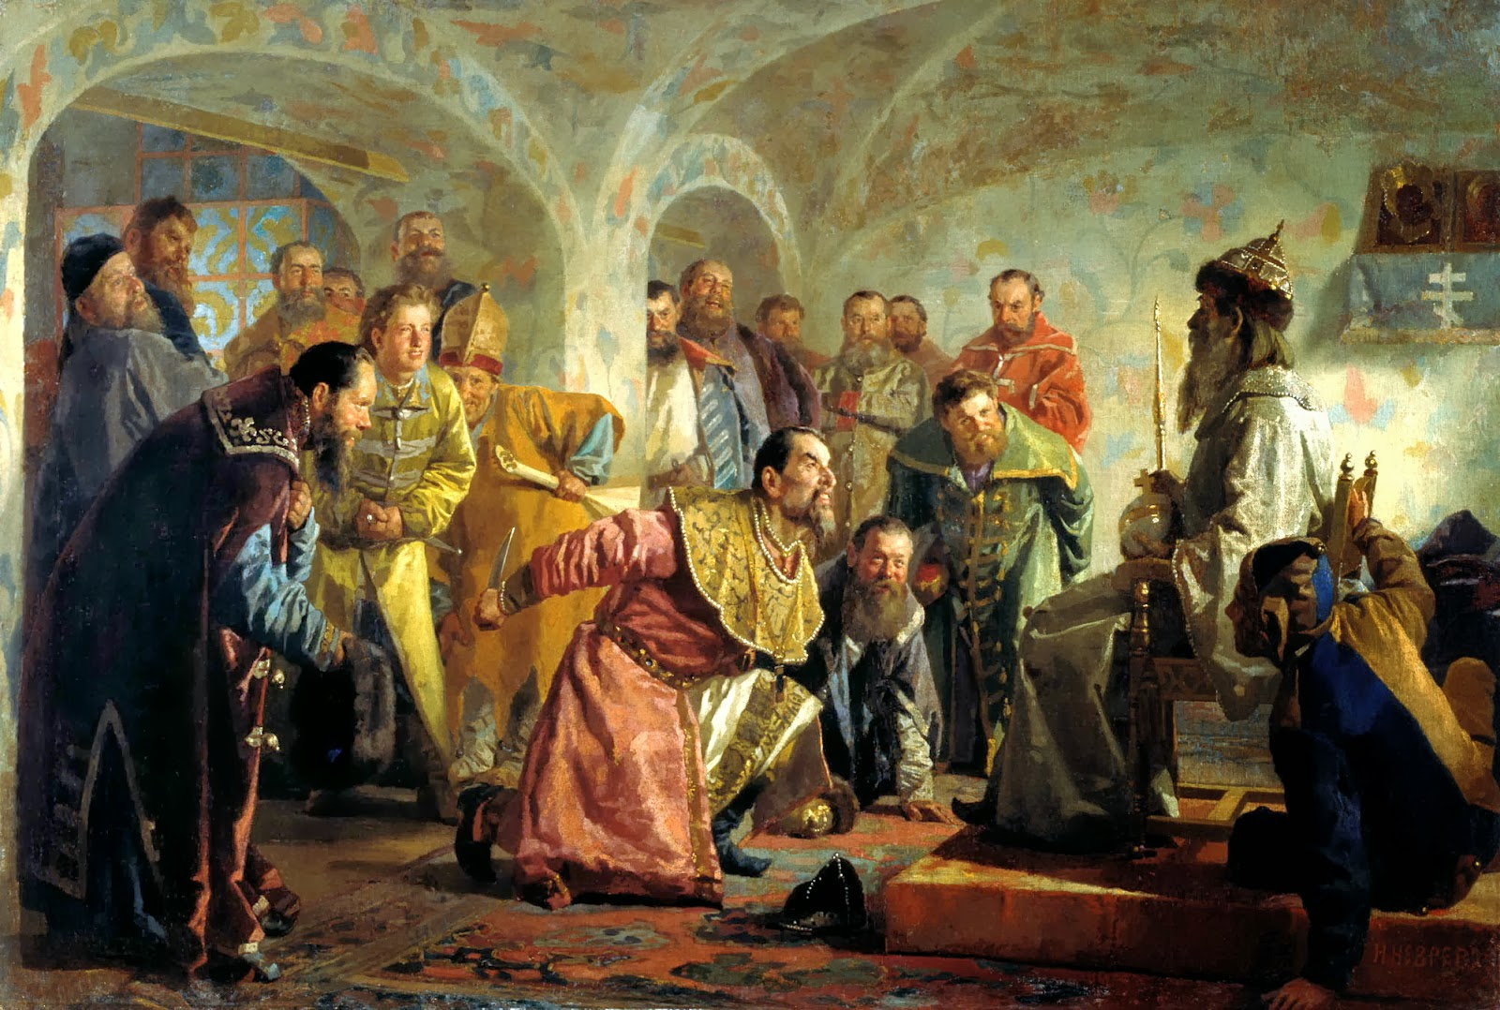
Бизнес и власть в России: История и современность
Орлов Игорь Борисович, д.и.н., проф.
зам. руководителя департамента политики и управления факультета социальных наук;
зам. руководителя научно-учебной лаборатории исследований в области бизнес-коммуникаций
Национального исследовательского университета – Высшая школа экономики
Москва – 2021
Высшая школа экономики, Москва, 2019
www.hse.ru

Slide 2
Препятствия успешному взаимодействию бизнеса и органов государственной власти
Факторы формирования взаимодействия бизнес-структур и органов власти
недостаточный уровень отраслевых и управленческих компетенций;
неготовность органов власти к признанию позиции бизнес-сообщества;
трудности коммуникации в силу отсутствие понимания встречных интересов;
непрозрачность процедур принятия решений;
коррупция
наличие целей взаимодействия;
готовность к их реализации;
свободный и открытый диалог сторон;
законодательно оформленные правила «игры»;
общий интерес;
общественная выгода и, как следствие экономическая целесообразность;
равенство партнеров и взаимное доверие

Slide 3
Типология моделей взаимодействия бизнеса и власти
по роли государства: «государство порядка», «государство наказания» , «государство-спасатель» (И. Ивасаки);
по роли бизнеса: «подавления и принуждения», «патронажа», «невмешательства» власти, «партнерства», «доминирования», «игнорирования», «конкуренции», «конфронтации», «приватизации власти» (Н.Ю. Лапина и А.Е. Чирикова);
по степени конфликта интересов: функциональная, партнерская, модель государственного патронажа, симбиотическая и конфликтная (Р.Ф. Туровский);
по комбинации параметров «сильная / слабая власть» и «сильный / слабый бизнес»: государство «хищник», политика невмешательства, взаимные заложники, поиск ренты и «захват государства» (В.Я. Гельман и О.В. Бычкова)

Slide 4
Современные модели взаимодействия власти и бизнеса
партнерская – взаимодействие, но с преобладающим влиянием государства;
принуждения - административное давление с целью определенных вложений бизнеса в реализацию социальных программ и проектов;
ангажированная (симбиотическая), предполагающая сращивание власти и бизнеса;
цивилизованная – возможность для иностранных компаний на рынке России осуществлять зарубежные принципы деятельности;
системная - институционализированные отношения по общим для предпринимательского сообщества проблемам через участие в разных форматах экспертизы проектов стратегических и нормативных правовых актов, членство в консультативных, экспертных и рабочих органах при институтах власти и т.п.;
карманная – взаимодействие через «карманные» объединения бизнеса, созданные для защиты одной компании;
диалоговая – взаимодействие через форумы, семинары, конференции в рамках публичной открытой дискуссии;
конфликтная – взаимодействие с оппозиционными бизнес-структурами, которые находятся в конфликте с властью;
point-to-point – лоббирование интересов конкретного бизнес-объединения в министерствах и ведомствах

Slide 5
Проблемные вопросы
Верна ли формула, что в России, в противоположность западной цивилизации, не богатство определяет власть, а, наоборот, власть ведет к богатству?
Что из себя представляло дореволюционное бизнес-сообщество, которое, сохраняя устоявшееся наименование «купечество», теряло сословную «чистоту»?
Чем было вызвано сознательное невмешательство предпринимателей в политику?
Почему революция 1905-1907 гг. стала временем политической активности бизнеса?
Было ли купечество надежной опорой самодержавной власти?
В чем причина оппозиционности предпринимателей царскому правительству в начале ХХ ст.?
Кто определял ценности предпринимательского слоя: старообрядцы или активно проникающие в купечество с начала XIX в. крестьяне?
В чем похожи и в чем различны отношения бизнеса и власти в имперской и современной России?

Slide 6
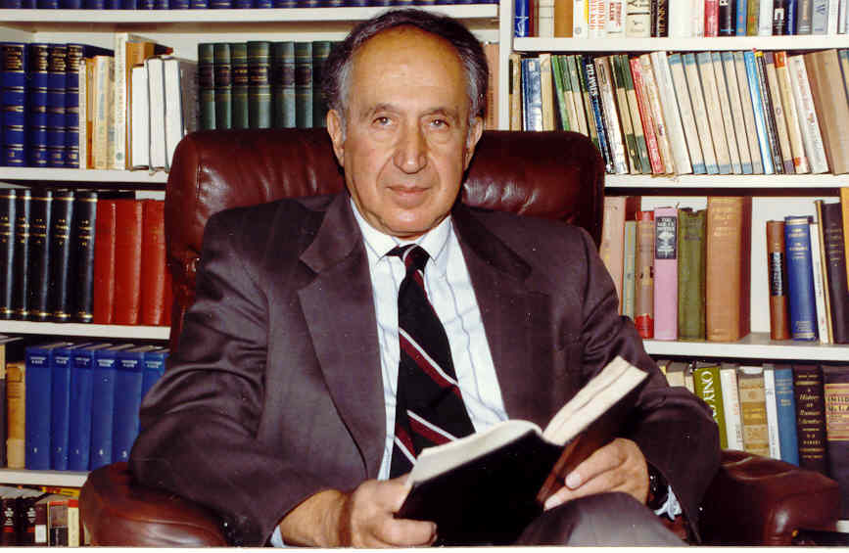
«Россия пропустила случай создать буржуазию, когда это было возможно, то есть на основе мануфактуры и частного капитализма; поздно было делать это в век механизированной промышленности, в которой господствовали акционерные общества и банки. Не имея опыта в более простых формах капиталистических финансов и производства, русский средний класс был не в состоянии участвовать в экономической деятельности, связанной с куда более сложными их формами»
(Р. Пайпс «Россия при старом режиме»)

Slide 7
Проблемы дефиниции предпринимательского слоя
если первоначально понятие «купец» обозначало почти исключительно предпринимателя-торговца, то 1860-1880-е гг. стали временем выработки универсального типа деятеля, причастного к акционерному предпринимательству, в котором «российский купец» породнился с прежде невиданными в России типами «европейского спекулянта» и «биржевого игрока», «железнодорожного короля», «сиятельного» сахарозаводчика, владельца успешно перестраивающегося на рыночный лад имения и т.п.
купечество - деловая элита без сословной принадлежности, определяемая по социально-имущественному статусу: более 500 руб. капитала; почетные звания - мануфактур- и коммерции советники, личные и потомственные почетные граждане (с 1832 г.);
неустойчивость (2-3 поколения) и размывание предпринимательской страты за счет представителей других сословий: если в сер. XIX в. купечество представляло подавляющее большинство предпринимателей, то в конце века - не более 50%;
когда закон 1898 г. о промысловом налоге ликвидировал обязательную запись в купеческую гильдию, через год количество купцов уменьшилось почти наполовину;
сравнение данных переписи 1897 г. с материалами последующих городских переписей показывает значительное уменьшение числа купцов в крупнейших городских центрах и особенно резкое сокращение (более, чем вдвое) первогильдейского купечества;
к началу ХХ в. купеческая корпорация объединяла узкий слой людей, многие из которых не были даже связаны с предпринимательством.

Slide 8
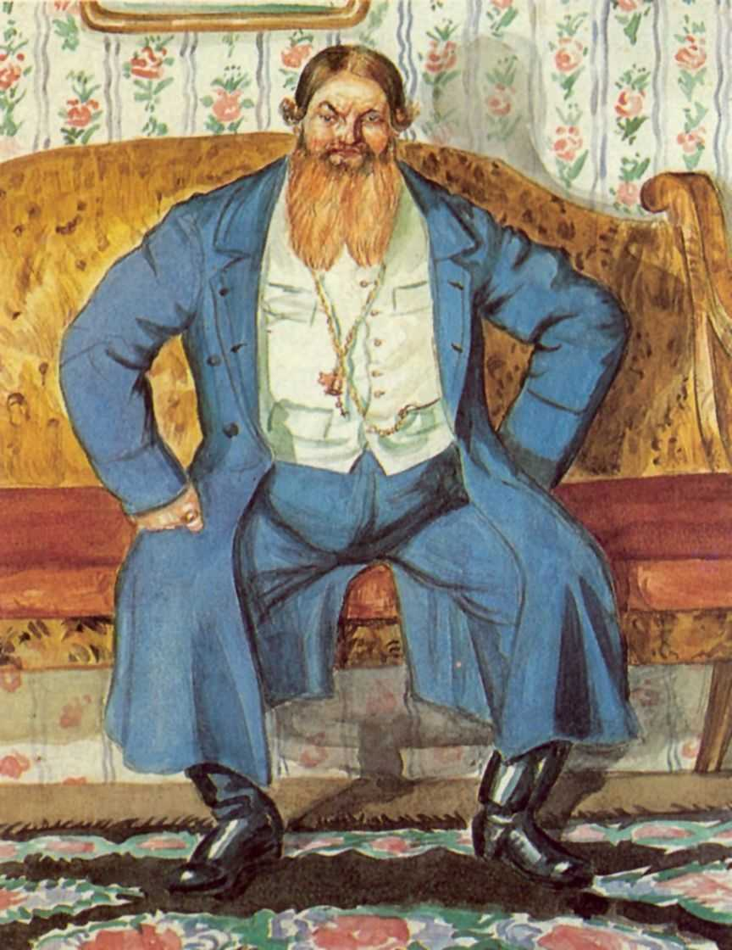
Образ купца в художественной литературе
I. «Темное купеческое царство» (Н.А. Добролюбов)
тщеславие: в рассказе А.П. Чехова «Лев и солнце» объятый тщеславием городской голова купец Куцын нагло вымогает у приезжего персидского сановника иностранный орден;
обман: в комедии А.Н. Островского «Свои люди — сочтемся!» зять купца Большова Подхолюзин обманывает тестя, ложно объявившего себя банкротом;
самодурство: хам и самодур фабрикант Пятигоров в рассказе А.П. Чехова;
жадность: образ откупщика в басне И.А. Крылова «Откупщик и сапожник» или прасола у Н.А. Некрасова:
Еремин, брат купеческий,
Скупавший у крестьян
Что ни попало, лапти ли,
Теленка ли, бруснику ли,
А главное — мастак
Подстерегать оказии,
Когда сбирались подати
И собственность вахлацкая
Пускалась с молотка
«Прасол — мужик, торгующий всяко, сам определяя себе род торговли»
(из записной книжки Н.В. Гоголя)

Slide 9
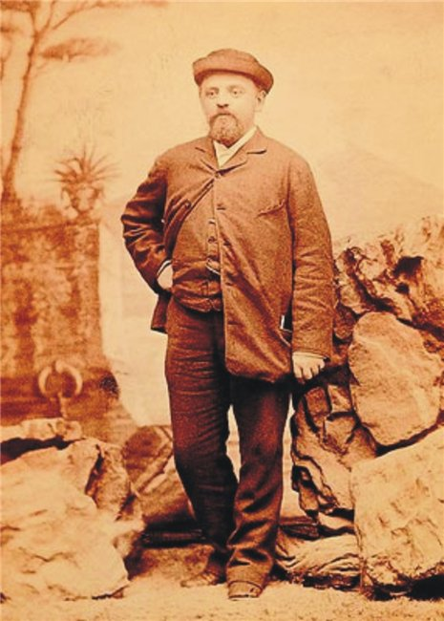
Образ купца в художественной литературе
II. «Луч света»
«Что за имя такое - Савва?» - «так всегда называют миллионщиков» (А.Н. Островский «Бешеные деньги»); властная и умная Васса Железнова у А.М. Горького;
«"Капиталист", "Пролетарий" в России проекция мужика; а мужик есть явление очень странное даже: лаборатория, претворяющая ароматы навоза в цветы; под Горшковым, Барановым, Мамонтовым ... - русский мужик» (А. Белый, «Арбат»);
в комедии А.Н. Островского «Горячее сердце» купец Хлынов — хозяин уездного города, а не городничий;
полны достоинства «отцы города» — купцы в романах А.М. Горького «Фома Гордеев» и «Дело Артамоновых»;
«полированный» купец Лопахин, покупающий дворянское имение («Вишневый сад» А.П. Чехова);
уважительное отношение к труду: купцы в художественной литературе любят повторять, что нажили свое богатство «трудом и потом»

Slide 10
Образ предпринимателя в мемуаристике и воспоминаниях
наличие необходимых знаний; трудолюбие и честность; скромность и умение красиво говорить; опытность и осмотрительность; набожность; признание в качестве результата деятельности общественной пользы; чувство хозяина дела и собственного достоинства;
«На все вопросы хозяева смотрели, конечно, с точки зрения интересов своего дела, но вместе с тем … могли гораздо легче и шире идти навстречу таким мероприятиям, которые не были финансово выгодны, как, например, в области оборудования фабричных больниц и школ» (П.А. Бурышкин);
«Родовые фабрики были для нас то же самое, что родовые замки для средневековых рыцарей» (В.П. Рябушинский);
«Нашей главной целью была не нажива, а само дело, его развитие и результат …» (М.П. Рябушинский);
« … считалось недопустимым принимать на званых вечерах выскочек, то есть быстро разбогатевших на удачных спекуляциях купцов ...» (Ю.А. Бахрушин);
«Тяжелые, тупые самодуры превратились в дельцов, осознававших свою материальную силу уже на другой манер ...» (П.Д. Боборыкин, «Письма о Москве»);
о С.Т. Морозове: «Большой энергии и большой воли. ... Силу капитализма понимал в широком государственном масштабе» (В.И. Немирович-Данченко, «Из прошлого Москвы»)

Slide 11
Самоидентификация российского предпринимателя
сословная гордость: «Я купец, и горжусь тем, что принадлежу к сему почтенному сословию, которое, уступая, быть может, другим в образовании, никому не уступит в желании добра Отечеству, в деятельной ревности просвещению» (Н.А. Полевой);
крестьянское происхождение: «... я не только сын купца, но и внук крестьянина … В моем «хлопчатобумаж­ном патриотизме» вы, может быть, найдете отзвук другого патрио­тизма, патриотизма черноземного, мужицкого, который знает цену таким барчукам, как вы» (А.И. Гучков);
купеческое самосознание: «На моей памяти купеческое самосознание очень повысилось - дворянства почти никто не домогался, говорили: лучше быть первым среди купцов, чем последним между дворян» (В.П. Рябушинский); председатель Московского биржевого комитета Н.А. Найденов отверг предложенное дворянство, заявив, что «купцом родился, купцом и умрет»

Slide 12
Торгово-промышленная элита в научной литературе
отсутствие в купеческой среде жесткого противостояния представителей ортодоксальной церкви и староверов;
связь православного мировосприятия с благотворительностью и храмосозиданием в начале ХХ в. уступает позиции меценатству;
если до 1850-х гг. в среде купечества господствовало негативное отношение к науке, то с 1870-х гг. купцы стремились дать своим детям не только прикладное образование, но и классическое;
проявление интереса к технической литературе, участие в деятельности Общества любителей коммерческих знаний, создание в 1907 г. Леденцовского общества в целях «возможно большего и полного приближение рая на земле путем усвоения всеми научных знаний»;
сочетание передового предпринимательского опыта и консерватизма нравов;
филантропическая деятельность носила личностный характер (семью Бахрушиных в Москве называли «профессиональными благотворителями»);
Москва - «Мекка финансовых магнатов»: Г.Г. Солодовников завещал 20 млн руб. на строительство школ, училищ и домов дешевых квартир. Более 1 млн руб. Московскому купеческому обществу пожертвовали трое, а Московскому городскому общественному управлению 11 чел., что говорило о расширении участия бизнеса в муниципальной деятельности (более 50% гласных в Московской городской думе)

Slide 13
Купечество versus власть
к концу XIX в. роль главных представительных организаций крупных предпринимателей перешла к биржевым обществам и съездам промышленников и торговцев (органы сословного купеческого управления представляли интересы средних и мелких торговцев и промышленников;)
до конца XIX в. деловой мир пребывал в состоянии политической статичности, уверенный в огромном созидательном потенциале самодержавия (1880-1890-е гг. - период политического консенсуса между бизнесом и властью): биржевые комитеты и союзы работодателей не выходили за рамки экспертной деятельности;
торгово-промышленный класс заявил о себе на Нижегородском торгово-промышленном съезде 1896 г., но идея создания центральной организации осталась без движения;
даже в начале ХХ в. контакты предпринимателей с либералами были слабыми и инициировались группой «молодых» московских капиталистов (Н.И. Гучков и М.В. Челноков в кружке «Беседа»);
потрясения 1905-1907 гг., подорвав веру в самодержавие, заставили деловую элиту консолидироваться, что обострило политическую дихотомию поколений российских предпринимателей по прежде «неприкасаемому» вопросу о политическом строе страны: «не видя в существующем государственном порядке должной гарантии для своего имущества, для своей нормальной деятельности и даже для своей жизни, не могут не объединиться на политической программе с целью содействовать ус­тановлению в России прочного правопорядка и спокойного течения гражданской и экономической жизни» (из резолюции совещания инициативной группы петербургских и московских предпринимателей в июне 1905 г.)

Slide 14
Экономический интерес и / или политические свободы
после создания в 1905 г. министерства промышленности и торговли предприниматели стали активно выступать против мелочной регламентации частного бизнеса (до 1917 г. в России не были введены торгово-промышленные палаты, не решен вопрос о явочной системе регистрации акционерных обществ);
Совет съездов представителей промышленности и торговли в своем докладе «Устои и стремления русской промышленности и торговли» (1910 г.) критиковал правительство за отсутствие стратегии экономического развития, непредсказуемость политики, административный произвол и раздутый государственный сектор экономики;
отведение государству роли соавтора экономической политики и гаранта социально-политической стабильности в стране: « … русская история, да и всемирная, не знает примеров, когда бы казенное хозяйство в области экономики превосходило частное» (из речи П.П. Рябушинского в Государственной Думе);
с конца 1908 г. в Москве А.И. Коноваловым и П.П. Рябушинским были организованы «экономичес­кие беседы», лейтмотивом которых стал афоризм П.Б. Струве: «Признаем нашу некультурность и пойдем на выучку к капитализму»;
политическим кредо нового поколения предпринимателей стала идея П.П. Рябушинского: «Буржуазия представляет собой в такой мере развитую экономическую силу, что не только может, но и должна обладать соответствующим политическим влиянием» («Купец грядет!»);
газета «Утро России» (1907 г., П.П. Рябушинский) - отход от «октябризма» к идеологии «прогрессизма», призывающей к закреплению конституционных начал («Возвратите полностью 17 октября»)

Slide 15
Выводы
в условиях модернизации поисками путей дальнейшего развития страны занялось не только правительство, но и деловая элита;
расширение масштабов торгово-промышленной деятельности заставляло правительство идти на диалог с деловыми кругами, которые не хотели довольствоваться пассивной ролью;
самоидентификация деловой элиты строилась на сословной гордости и на кодексе корпоративной чести, а механизмами социальной идентификации оставались благотворительность и меценатство;
знакомство с жизнью за рубежом порождало недовольство своим социальным положением и амбиции, опережавшие реальный социально-экономический и культурный потенциал деловой элиты;
размывание купеческих кланов вело к доминированию императива выживания и интересов в противовес ценностям;
попытка восприятия новых технологий при сохранении старых ценностей не удалась: конфликт поколений постепенно разрушал семью как эффективный механизм трансляции традиций и культурных ценностей

Slide 16

101000, Россия, Москва, Мясницкая ул., д. 20
Тел.: (495) 621-7983, факс: (495) 628-7931
www.hse.ru

